Slide 1
페이퍼6
페이퍼5
페이퍼4
페이퍼3
건국 MBA 활성화 방안
[개인-프로그램 적합도 → 지인추천의향을 중심으로]
2025. 12. 13
KUMBA 32기 : 이석주

Slide 2
페이퍼6
페이퍼5
페이퍼4
페이퍼3
분석 개요
건국 MBA 활성화 수준을 지인 추천 의향으로 정의하였으며, 이를 예측하기 위해 개인–프로그램 적합도를 핵심 요인으로 설정하고 학생의 목표지향성을 조절변수로 포함한 예측 모델을 구성하였음.
건국 MBA 활성화 방안 정의
① 건국 MBA 활성화 방안 = 지인 추천 의향
② 가장 큰 요인은? = 개인-프로그램 적합도
③ 영향을 미치는 요인은? = 개인별 목표지향성
지인 추천 의향은 MBA 프로그램 가치·경험·만족을 종합적으로 반영하는 최종 행동지표
MBA 브랜드 강도와 신규 입학 유인 효과를 동시에 설명하며, 단순 만족이 아닌, “다시 선택할 의지 + 남에게 권할 의지”를 포함
MBA 프로그램 경험을 결정하는 근본적 요인
개인의 경력·전공·목표와 건국 MBA 프로그램 구조/콘텐츠가 얼마나 맞는가를 의미
적합도가 높을수록: 몰입 ↑ 만족 ↑ 추천의향 ↑
또한 학교가 정책적으로 직접 관리·개선 가능한 변수(커리큘럼·트랙·운영 등)
건국 MBA는 수강 목적이 매우 다양한 집단이 함께 학습하는 구조이며, 각자가 추구하는 목표가 다르면 같은 프로그램도 다르게 경험된다.
네트워크/커리어/학문 목표 지향성 :
→ 목표가 높으면 적합도가 낮아도 추천
건국 MBA 활성화 방안 분석 예측 모델
H0 (귀무가설): 개인–프로그램 적합도(X)는 지인 추천 의향(Y)에 유의한 영향을 미치지 않음.
H1 (대립가설): 개인–프로그램 적합도(X)가 높을수록 지인 추천 의향(Y)이 증가함.
조절변수
목표_네트워크
목표_커리어
목표_학문
독립변수
종속변수
개인 – 프로그램 적합도
지인 추천 의향

Slide 3
페이퍼6
페이퍼5
페이퍼4
페이퍼3
분석 개요
초기 예측모델 설계를 변수별 설문 문항 및 신뢰도는 다음과 같음.
설문 문항 설정 및 신뢰도
구분
신뢰도(α)
문항
독립변수
0.662
(역문항 제거 : 0.931)
건국 MBA 프로그램(교육과정, 행사, 원우회 모임 등)이 내가 최우선으로 원하는 목표(지식/네트워크/커리어)와 잘 연결된다.
개인 – 프로그램 적합도
건국 MBA 프로그램(교육과정, 행사, 원우회 모임 등)이 내가 최우선으로 원하는 목표(지식/네트워크/커리어)에 실질적으로 도움이 된다.
건국 MBA 프로그램(교육과정, 행사, 원우회 모임 등) 구성은 내가 원하는 목표와는 잘 맞지 않는다. (역문항)
조절변수
나는 건국 MBA 프로그램을 통해 네트워크를 형성하고 확장하는 것이 중요한 목표이다.
목표_네트워크
목표_커리어
목표_학문
나는 건국 MBA 프로그램을 통해 커리어 성과(승진, 이직, 보상 등)를 높이는 것이 중요한 목표이다.
나는 건국 MBA 프로그램을 통해 지식 확장 및 학문적 배움이 중요한 목표이다.
종속변수
0.947
나는 주변 지인에게 건국 MBA를 적극 추천할 것이다.
지인 추천 의향
나는 건국 MBA 프로그램 및 입학정보를 주변에 공유하고 싶다.
나는 건국 MBA를 주변에 알리거나 홍보하는 데 자발적으로 기여할 의향이 있다.

Slide 4
페이퍼6
페이퍼5
페이퍼4
페이퍼3
기술통계
주요 변수에 대한 기술통계는 다음과 같음.
기술통계 분석 결과
구분 | N | Mean | SE | 95% Confidence Interval |  | Median | SD
 |  |  |  | Lower | Upper
개인-프로그램적합도 | 71 | 3.46 | 0.1184 | 3.23 | 3.70 | 3.50 | 0.998
목표_네트워크 | 71 | 3.69 | 0.1262 | 3.44 | 3.94 | 4.00 | 1.064
목표_커리어 | 71 | 3.93 | 0.1209 | 3.69 | 4.17 | 4.00 | 1.019
목표_학문 | 71 | 4.46 | 0.0773 | 4.31 | 4.62 | 5.00 | 0.651
지인추천의향 | 71 | 3.79 | 0.1195 | 3.56 | 4.03 | 4.00 | 1.007
Note. 평균의 신뢰구간(CI)은 표본 평균이 N-1의 자유도를 가진 t-분포를 따른다고 가정합니다.

Slide 5
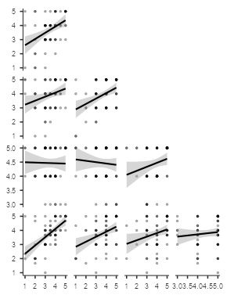
페이퍼6
페이퍼5
페이퍼4
페이퍼3
상관관계
상관관계 분석 결과, 개인-프로그램 적합도와 지인 추천 의향 간에는 통계적으로 유의한 강한 양의 상관관계가 나타남(r=.583, p<.001).
상관관계 분석 결과
구분 |  | 개인-프로그램적합도 | 목표_네트워크 | 목표_커리어 | 목표_학문
목표_ 네트워크 | R | 0.414*** | —
 | df | 69 | —
 | P | <.001 | —
목표_ 커리어 | R | 0.279* | 0.401*** | —
 | df | 69 | 69 | —
 | P | 0.019 | <.001 | —
목표_ 학문 | R | -0.018 | -0.078 | 0.222 | —
 | df | 69 | 69 | 69 | —
 | P | 0.879 | 0.519 | 0.062 | —
지인추천 의향 | R | 0.583*** | 0.375** | 0.260* | 0.105
 | df | 69 | 69 | 69 | 69
 | P | <.001 | 0.001 | 0.029 | 0.384
Note. * p < .05, ** p < .01, *** p < .001
구분 | 개인-프로그램적합도 | 목표_네트워크 | 목표_커리어 | 목표_학문
목표_ 네트워크
목표_ 커리어
목표_ 학문
지인추천의향
Note. * p < .05, ** p < .01, *** p < .001
[가설 검증 : 개인-프로그램 적합도 ↔ 지인 추천 의향]
두 변수 사이에는 상당히 강한 양(+)의 상관관계가 있음.
즉, 나와 프로그램이 잘 맞는다고 느낄수록, 지인에게 이 과정을 추천할 확률이 매우 높다"는 가설이 통계적으로 유의미함.
[조절변수 상관관계]
네트워크 목표(r=.375)와 커리어 목표(r=.260)는 추천 의향과 유의한 양의 상관관계를 보였으나, 학문 목표(r=.105)는 통계적으로 유의하지 않은 것으로 나타남. 이는 해당 MBA 과정의 활성화가 학문적 요인보다는 네트워크 및 적합도 요인과 더 밀접하게 연관되어 있음을 시사함.

Slide 6
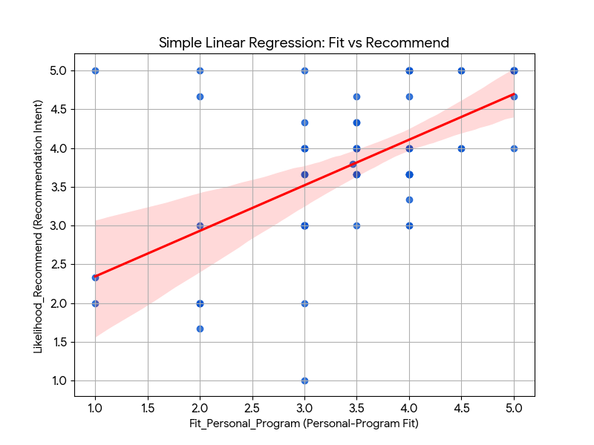
페이퍼6
페이퍼5
페이퍼4
페이퍼3
회귀분석
회귀분석 결과, 독립변수 ‘개인-프로그램 적합도’는 종속변수 ‘지인 추천 의향’에 통계적으로 유의미한 정(+)의 영향을 미치는 것으로 나타남.
회귀분석 결과
Model | R | R²
1 | 0.583 | 0.340
Note. Models estimated using sample size of N=71
지인추천의향
Predictor | Estimate | SE | t | p
Intercept | 1.755 | 0.3558 | 4.93 | <.001
개인-프로그램적합도 | 0.588 | 0.0987 | 5.96 | <.001
분석 결과, 개인-프로그램 적합도는 지인추천의향 현상의 34%(R²)를 설명하며, 적합도가 1점 오를 때 추천 의향은 약 0.6점 상승함.
이 결과는 통계적으로 매우 확실하고(t>5.96), 우연일 가능성이 거의 없음(p<.001).
즉, 재학생이 자신의 목표나 성향이 MBA 프로그램과 잘 맞는다고 인식할 수록, 타인에게 해당 과정을 추천하고자 하는 의향이 뚜렷하게 증가함을 확인할 수 있음.

Slide 7
페이퍼6
페이퍼5
페이퍼4
페이퍼3
회귀분석
회귀분석 결과, 조절변수 ‘목표지향성 – 네트워크, 커리어, 학문’는 ‘개인-프로그램 적합도’는 ‘지인 추천 의향’에 조절효과가 없는 것으로 나타남.
회귀분석 결과
지인추천의향
Predictor | Estimate | SE | t | p | 의미
개인-프로그램 적합도 * 목표_네트워크 | -0.0072 | 0.08 | -0.09 | 0.929 | 네트워크를 목표로 하는 정도에 따라 적합도의 영향력이 달라지지 않음.
개인-프로그램 적합도 * 목표_커리어 | -0.149 | 0.107 | -1.395 | 0.167 | 커리어 성장을 목표로 하는 정도에 따라 적합도의 영향력이 달라지지 않음.
개인-프로그램 적합도 * 목표_학문 | -0.241 | 0.167 | -1.44 | 0.154 | 학문적 목표로 하는 정도에 따라 적합도의 영향력이 달라지지 않음.
사람마다 MBA에 온 목적(목표)가 상이할 것이며, 목표지향성에 따라 개인-프로그램 적합도에 영향을 주어 지인 추천 의향에 영향을 주어 어떤 목표를 하고 있는 집단의 적합도 관리가 더 시급한가?를 밝혀내어 맞춤형 전략을 도출하려 하였음.
분석 결과, '개인-프로그램 적합도'의 중요성이 특정 목표 집단에 국한되지 않고, 전체 재학생에게 보편적이고 절대적인 영향력을 미친다는 점을 시사함.

Slide 8
페이퍼6
페이퍼5
페이퍼4
페이퍼3
분석모델 재설정
MBA 활성화 방안 도출을 위해 분석모델을 다음과 같이 재설정 하였음.
건국 MBA 활성화 방안 분석 예측 모델
독립변수 : 개인-프로그램 적합도
매개변수 : MBA 만족도
조절변수 : ① 직무 연관성, ② 학습 몰입도, ③ 장학금 지원
종속변수 : 지인 추천 의향
조절변수
직무연관성
학습몰입도
장학금지원수준
독립변수
매개변수
종속변수
개인 – 프로그램 적합도
MBA만족도
지인 추천 의향

Slide 9
페이퍼6
페이퍼5
페이퍼4
페이퍼3
기술통계
초기 예측모델 설계를 변수별 신뢰도는 다음과 같음.
신뢰도 분석 결과
구분
신뢰도(α)
구분
신뢰도(α)
독립변수
매개변수
개인 – 프로그램 적합도
0.662
(역문항 제거 : 0.931)
MBA만족도
0.888
조절변수
종속변수
직무연관성
0.904
지인 추천 의향
0.947
학습몰입도
0.891
장학금지원수준
0.80

Slide 10
페이퍼6
페이퍼5
페이퍼4
페이퍼3
기술통계
주요 변수에 대한 기술통계는 다음과 같음.
주요 변수 기술통계 분석 결과
구분 | N | Mean | SE | 95% Confidence Interval |  | Median | SD
 |  |  |  | Lower | Upper
개인-프로그램적합도 | 71 | 3.46 | 0.1184 | 3.23 | 3.70 | 3.50 | 0.998
직무연관성 | 71 | 3.84 | 0.0950 | 3.65 | 4.03 | 4.00 | 0.801
학습몰입도 | 71 | 4.22 | 0.0777 | 4.06 | 4.37 | 4.00 | 0.655
장학금지원수준 | 71 | 3.63 | 0.0937 | 3.44 | 3.82 | 3.67 | 0.790
MBA 만족도 | 71 | 3.64 | 0.1136 | 3.41 | 3.87 | 3.67 | 0.957
지인추천의향 | 71 | 3.79 | 0.1195 | 3.56 | 4.03 | 4.00 | 1.007
Note. 평균의 신뢰구간(CI)은 표본 평균이 N-1의 자유도를 가진 t-분포를 따른다고 가정합니다.

Slide 11
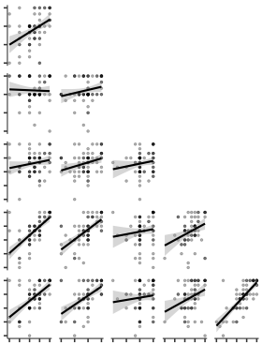
페이퍼6
페이퍼5
페이퍼4
페이퍼3
상관관계
상관관계 분석 결과, 개인-프로그램 적합도와 지인 추천 의향 간에는 통계적으로 유의한 강한 양의 상관관계가 나타남(r=.583, p<.001).
상관관계 분석 결과
구분 |  | 개인-프로그램적합도 | 직무연관성 | 학습몰입도 | 장학금지원수준 | MBA만족도
직무연관성 | R | 0.425*** | —
 | df | 69 | —
 | P | <.001 | —
학습몰입도 | R | -0.036 | 0.208 | —
 | df | 69 | 69 | —
 | P | 0.768 | 0.082 | —
장학금 지원수준 | R | 0.186 | 0.296* | 0.166 | —
 | df | 69 | 69 | 69 | —
 | P | 0.121 | 0.012 | 0.166 | —
MBA 만족도 | R | 0.675*** | 0.609*** | 0.126 | 0.326** | —
 | df | 69 | 69 | 69 | 69 | —
 | P | <.001 | <.001 | 0.294 | 0.006 | —
지인추천 의향 | R | 0.583*** | 0.526*** | 0.107 | 0.317** | 0.748***
 | df | 69 | 69 | 69 | 69 | 69
 | P | <.001 | <.001 | 0.374 | 0.007 | <.001
Note. * p < .05, ** p < .01, *** p < .001
구분 |  | 개인-프로그램적합도 | 직무연관성 | 학습몰입도 | 장학금지원수준 | MBA만족도
직무연관성 | R
 | df
 | P
학습몰입도 | R
 | df
 | P
장학금 지원수준 | R
 | df
 | P
MBA 만족도 | R
 | df
 | P
지인추천 의향 | R
 | df
 | P
Note. * p < .05, ** p < .01, *** p < .001
[지인 추천 의향과의 상관관계]
주요 변수 간의 상관관계를 분석한 결과 학습몰입도를 제외하고, 모두 유의미한 양(+)의 관계를 나타냄.

Slide 12
페이퍼6
페이퍼5
페이퍼4
페이퍼3
매개효과 분석
매개효과 분석을 통해 독립변수 ‘개인-프로그램 적합도’는 ‘MBA 만족도’를 거쳐야 종속변수 ‘지인 추천 의향’으로 이어지는 것을 파악하였음.
매개 분석 결과
독립변수
매개변수
종속변수
개인 – 프로그램 적합도
MBA만족도
지인 추천 의향
구분 |  |  | Estimate | SE | 95% Confidence Interval |  | Z | p
 |  |  |  |  | Lower | Upper
개인-프로그램적합도 | → | MBA만족도 | 0.647 | 0.137 | 0.393 | 0.937 | 4.73 | <.001
MBA만족도 | → | 지인추천의향 | 0.685 | 0.159 | 0.328 | 0.941 | 4.31 | <.001
개인-프로그램적합도 | → | 지인추천의향 | 0.145 | 0.137 | -0.113 | 0.457 | 1.06 | 0.290
부트스트래핑(Bootstrapping, 1,000회)을 통해 간접효과의 유의성을 검증한 결과, 간접효과는 통계적으로 유의하였으나(p < .05), 직접효과는 유의하지 않게 나타나(p > .05) 'MBA 만족도'가 '개인-프로그램 적합도'와 '지인 추천 의향' 사이를 완전 매개하는 것으로 확인되었음.
단순히 "나에게 맞는 프로그램(Fit)"이라고 생각하는 것만으로는 부족하며, 실제 교육 과정에서 "만족(Satisfaction)"을 경험해야 비로소 추천 행동으로 이어지는 것을 확인할 수 있음.

Slide 13
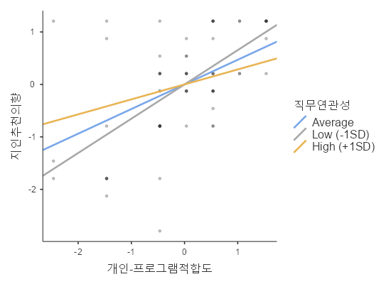
페이퍼6
페이퍼5
페이퍼4
페이퍼3
조절효과 분석
조절회귀분석 결과, 상호작용항(개인-프로그램 적합도 × 직무연관성)의 회귀계수는 -0.232로 나타났으며, 통계적으로 유의한 수준($t=-2.47, p=.014$)으로 나타남.
조절효과 분석 결과
조절변수
독립변수
직무연관성
종속변수
개인 – 프로그램 적합도
지인 추천 의향
구분 | Estimate | SE | Z | p
개인-프로그램적합도 | 0.469 | 0.0867 | 5.42 | <.001
직무연관성 | 0.383 | 0.1078 | 3.56 | <.001
개인-프로그램적합도 ✻ 직무연관성 | -0.232 | 0.0938 | -2.47 | 0.014
교육 프로그램에 대한 개인적 적합도가 낮은 집단이라 할지라도 직무연관성을 높게 인식할 경우 지인 추천 의향이 급격히 저하되지 않고 방어되는 '완충 효과(Buffering Effect)'가 존재함

Slide 14
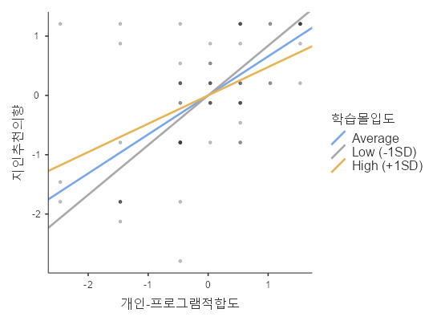
페이퍼6
페이퍼5
페이퍼4
페이퍼3
조절효과 분석
'학습몰입도'와 '개인-프로그램 적합도' 간의 상호작용항이 통계적으로 유의미한 영향(b=-0.277, p=.029)을 미치는 것으로 확인됨.
조절효과 분석 결과
조절변수
독립변수
학습몰입도
종속변수
개인 – 프로그램 적합도
지인 추천 의향
구분 | Estimate | SE | Z | p
개인-프로그램적합도 | 0.658 | 0.0976 | 6.74 | <.001
직무연관성 | 0.241 | 0.1418 | 1.70 | 0.090
개인-프로그램적합도 ✻ 학습몰입도 | -0.277 | 0.1269 | -2.18 | 0.029
학습몰입도가 높은 집단에서는 적합도가 다소 낮더라도 높은 수업 몰입 경험이 이를 상쇄하여 추천 의향을 일정 수준으로 유지시켜 주는 '보완적 역할'을 수행함을 시사함.

Slide 15
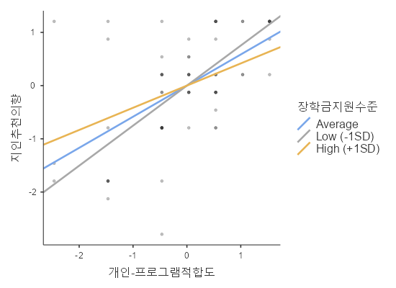
페이퍼6
페이퍼5
페이퍼4
페이퍼3
조절효과 분석
조절변수인 '장학금지원수준'과 독립변수 '개인-프로그램 적합도' 간의 상호작용항이 통계적으로 유의미한 수치($b=-0.214, p=.032$)를 보임.
조절효과 분석 결과
조절변수
독립변수
장학금지원 수준
종속변수
개인 – 프로그램 적합도
지인 추천 의향
구분 | Estimate | SE | Z | p
개인-프로그램적합도 | 0.585 | 0.0923 | 6.34 | <.001
직무연관성 | 0.241 | 0.1150 | 2.09 | 0.036
개인-프로그램적합도 ✻ 장학금지원수준 | -0.214 | 0.0997 | -2.15 | 0.032
장학금 혜택이 충분한 집단에서는 프로그램 적합도가 다소 낮더라도 금전적 효용이 이를 보완하여 지인 추천 의향을 일정 수준 이상으로 방어하는 '완충 효과(Buffering Effect)'가 존재함

Slide 16
페이퍼6
페이퍼5
페이퍼4
페이퍼3
활성화 방안
통계분석 결과를 기반으로 건국대 MBA 프로그램 활성화 방안을 다음과 같이 제시함.
① 직무 연관성 강화
② 학습몰입도 강화
② 장학금 전략 개선
통계 근거
직무연관성이 높으면 적합도가 낮아도 추천함.
통계 근거
수업에 몰입하면 적합도가 낮아도 추천함.
통계 근거
장학금이 충분하면 적합도가 낮아도 추천함.
현황 및 제언
이론 중심의 강의를 과감히 축소하고, PBL(Problem Based Learning) 비중을 대폭 확대
현황 및 제언
성인 학습자의 특성을 고려하여 참여형·네트워킹형 수업으로 전환 필요
현황 및 제언
장학금을 성적 우수자에게만 주지 말고, '추천 유도용' 또는 '적응 지원용'으로 전략적으로 활용
기대효과
교수진이 일방적으로 가르치는 것이 아니라, 학생이 자신의 회사 문제를 가져와서 수업 시간에 해결책을 찾아가는 'Bring Your Own Problem' 방식의 수업을 도입
"학교에서 배운 걸로 회사에서 칭찬받았다"는 경험이 최고의 추천 동기
기대효과
단순히 앉아서 듣는 수업은 몰입도를 떨어뜨립니다. 워크숍, 시뮬레이션 게임, 조별 경쟁 프레젠테이션 등 역동적인수업 경험'을 설계
재미있는 수업은 성향 차이(Fit 문제)를 극복하게 만들 수 있음.
기대효과
입학 초기에 적응 어려움을 겪는(적합도가 낮은) 학생들을 식별하여 상담과 함께 장학 혜택을 제공하거나, 지인 추천 시 파격적인 학비 감면 혜택을 주는 장학금 제도 개편
이는 불만족을 상쇄하는 가장 확실한 수단으로 작용할 수 있음.

